Slide 1
Начало нового 2019-2020 учебного года в детском саду - начало радостных сюрпризов, удивительный и прекрасный праздник. После долгой разлуки, отдыха и путешествий с родителями, после летних развлечений дети вновь встречаются со своими друзьями и со своими воспитателями.
Начинается новая полоса в их жизни: занятия, беседы, праздники, помогающие лучше познать окружающий мир, чему-то научиться, узнать себя, определить свои интересы.
Кто-то в этот день впервые пришел в садик,
кто-то бежал на встречу со своими друзьями,
а у ребят подготовительной к школе группы –
это последний перед школой год – ответственный, насыщенный, сложный.
Мы поздравляем всех – родителей, детей, сотрудников нашего детского сада с этим праздником!
Этот день открывает новый учебный год.
Пусть он будет увлекательным, интересным и принесет новые знания, открытия и новых друзей!

Slide 2
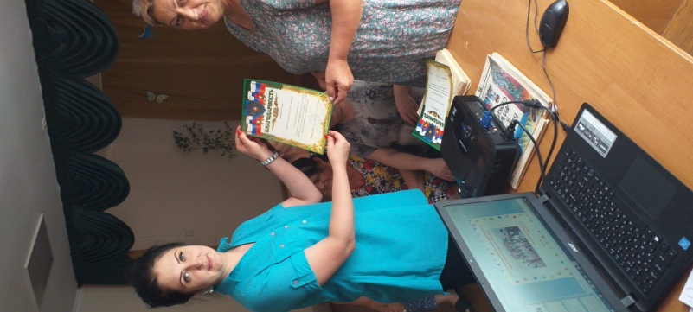
Итоги 2018- 2019 учебного года
В июне месяце в детском саду прошел итоговый педсовет на тему: «Реализация годовых задач ДОУ в 2018/2019 учебном году» .
Заместитель заведующего по ВМР С. С. Касаева рассказала о выполнении годового плана. Она отметила, что годовой план выполнен на 99%. Все мероприятия – педагогические советы, педчасы, коллективные просмотры НОД и досуговой деятельности, праздники и развлечения, спортивные мероприятия, конкурсы, выставки были отлично подготовлены и проведены вовремя.
Самым запоминающим мероприятием отметили открытое МО для педагогов района и кафедры ЮНЕСКО «Тымбылло» в полилингвальной группе, подготовленное воспитателями Цкаевой Р. А., Тараевой А. К.
Воспитатели всех возрастных групп и узкие специалисты представили мониторинги по всем видам деятельности в ДОУ. Рассказали о достигнутых результатах.
Методисты ДОУ отметили высокий профессионализм педагогов и поощрили их памятными грамотами.
Учитывая результаты образовательной деятельности МБДОУ в 2018/2019учебном году, перспективы развития дошкольного учреждения, педагогический коллектив утвердил такие годовые задачи на 2018/2019 учебный год:
Формировать интерес и потребность в чтении, заложить основы полноценного восприятия и понимания художественной литературы через поиск и внедрение эффективных форм работы в образовательном пространстве учреждения.
2) Совершенствовать работу с дошкольниками по развитию творческих, коммуникативных и речевых способностей через театрально- игровую деятельность
3) Создание единого пространства развития ребенка в семье и ОУ, становление родителей полноценными участниками образовательного процесса посредством установления партнерских отношений с родителями каждого обучающегося.

Slide 3
ВАШ ВОПРОС- НАШ ОТВЕТ!
Кто такой учитель-дефектолог?
Учитель-дефектолог - это специалист в области изучения, обучения, воспитания и социализации детей с недостатками в развитии. Иными словами, учитель-дефектолог в узком смысле - это коррекционный педагог.
Учитель-дефектолог - это педагог, который поможет Вашему ребёнку познать всё или почти всё из того, что он должен знать по возрасту, но не успел в силу особенности своего развития. Дефектолог поможет компенсировать недостатки в развитии ребёнка.
Он умеет преподнести программный материал исходя из особенностей ребёнка, из того, насколько у него развиты те или иные познавательные процессы.
Цель работы учителя-дефектолога – компенсация дефекта и адаптация детей в различных жизненных сферах: социальной, учебной, бытовой.
Основные задачи:
Во-первых, дефектолог проводит полное и подробное обследование каждого ребенка на предмет особенностей его речевого, познавательного и социального развития, в процессе которого он определяет способности ребенка к обучению и к игре, что помогает ему организовать работу с этим ребенком так,
чтобы максимально компенсировать и подкорректировать выявленные недостатки развития.
Во-вторых, дефектолог проводит специальные коррекционные подгрупповые и индивидуальные занятия, повышает познавательную активность детей и при этом развивает основные психические процессы, такие как мышление, воображение, внимание, любознательность, память, восприятие.
В-третьих, учитель-дефектолог участвует в методической работе ДОУ, взаимодействуя с администрацией, воспитателями, тьюторами, мед. персоналом и другими узкими специалистами.
В-четвёртых, ведёт работу с родителями.
В практической деятельности учителя-дефектолога преобладают индивидуальные занятия, так как они позволяют максимально учесть индивидуальные особенности каждого ребенка, увидеть специфические отклонения в развитии и подобрать методические приемы для их преодоления.
В нашем детском саду вам окажет помощь специалист Азиева Тамара

Slide 4
ВЫПУСК №8
Редакторы: Азиева Т.
Гугкаева А. Ю.

Slide 5
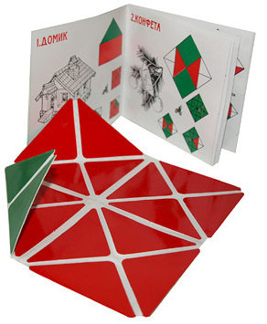
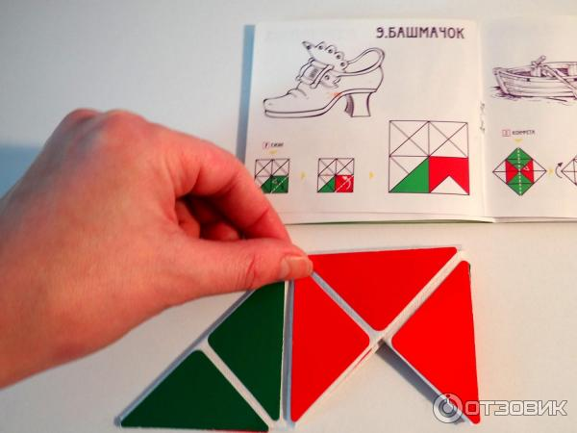
ЭТО ИНТЕРЕСНО!
Квадрат Воскобовича (двухцветный) или
Игровой квадрат
У этой игры имеется множество «народных» названий – «Кленовый листок», «Косынка», «Вечное оригами».
И, действительно, он похож на многоразовый квадрат для оригами. Обратите внимание, на тканевую основу наклеены треугольники из плотного картона. Квадрат можно сгибать по любой линии между треугольниками.
Как Вы уже заметили, стороны квадрата разных цветов (зеленая и красная).
Автором предлагается собирать из квадрата различные фигуры (складывая квадрат по линиям сгиба, до получения нужной фигуры), которые можно найти в приложении, где приведена пошаговая инструкция по сборке 19 фигур, а, благодаря своей фантазии, воображению, Вы можете придумать свою фигуру.
Это простой вариант игры. Игру можно начинать использовать в работе с двухлетними детьми.

Slide 6
Адаптация к детскому саду
Оставляя ребенка в детском саду, родители беспокоятся, как он проведет день без них. Это нормальная реакция, ведь кроха остается с чужими людьми. К тому же, нежелание малыша заходить в группу, слезы, просьбы забрать его немедленно домой любую маму заставят волноваться. Поэтому хотим поделиться важными рекомендациями, как облегчить ребенку период адаптации.
- Соблюдайте самое важное правило: спокойная мама — спокойный ребенок. Отдавая сына или дочку воспитателю, пытайтесь сохранять спокойствие, потому что дети очень хорошо чувствуют эмоциональное состояние. Если мама привела ребенка, раздела и все время оттягивает момент расставания, она дает повод малышу для страха и волнений. Совет: настройте себя на расставание заранее, помните, что это неизбежно. Переодели ребенка, поцеловали, пообещали, что обязательно заберете его из детского сада и быстренько ушли — вот правильный алгоритм действий в первые дни.
- Время нахождения в детском саду увеличивайте постепенно. В период адаптации оставлять ребенка 1,5-3 лет в детском саду на целый день не рекомендуется. Начать нужно всего лишь с пары часов в день с постепенным увеличением времени пребывания. Одну-две недели малыша нужно забирать после обеда, потом после дневного сна и еще через несколько дней попытаться оставлять уже на целый день.
- Посещайте детский сад регулярно. Чтобы ребенок быстрее адаптировался, нужно водить его в детсад каждый день. Только болезнь может стать веской причиной непосещения ДОУ.
- Придумайте «ритуал прощания» с ребенком. Долгих прощаний не устраивайте, уверенно говорите, когда заберете ребенка домой (после обеда, сна, вечером), целуете в щеку, обнимаете, машете рукой и уходите.
- Дайте ребенку «оберег» — вещь, которая будет напоминать ему о доме, например, фотографию, мамин шарфик, мягкую игрушку.
- Никогда не обсуждайте то, что не устраивает вас в детском саду при ребенке.
Нельзя пугать ребенка. Часто родители пугают своих детей детсадом: «Вот не будешь слушаться меня — пойдешь завтра в садик». Задумайтесь, разве место, которым пугают, способно вызвать позитивные эмоции?
Нельзя наказывать за слезы при расставании. Никогда не сердитесь на ребенка за то, что он не хочет идти в детсад и плачет. Это вполне нормальная реакция для детей 2-3 лет. Лучше поцелуйте, обнимите его и еще разок уверьте, что вы его очень любите и обязательно заберете из детсада.
Нельзя обещать ребенку то, что потом не сможете выполнить. Например, если мама сказала, что заберет сразу после обеда, то она должна так и поступить. Из-за не выполненного обещания у детей часто случаются истерики. Как же тут не плакать, если мама обещала и не пришла, может она собирается оставить в садике на ночь. Таким образом можно навсегда потерять доверие ребенка.
Удачи вам!

Slide 7
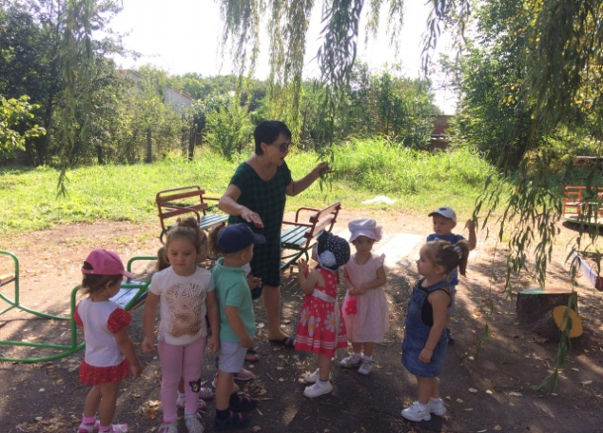
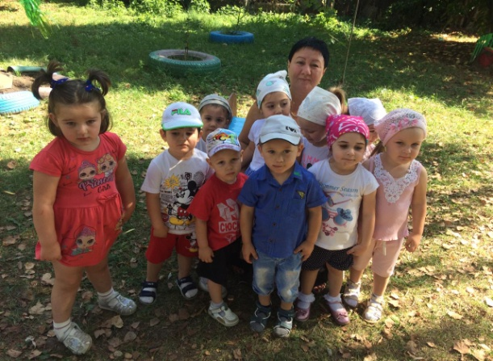
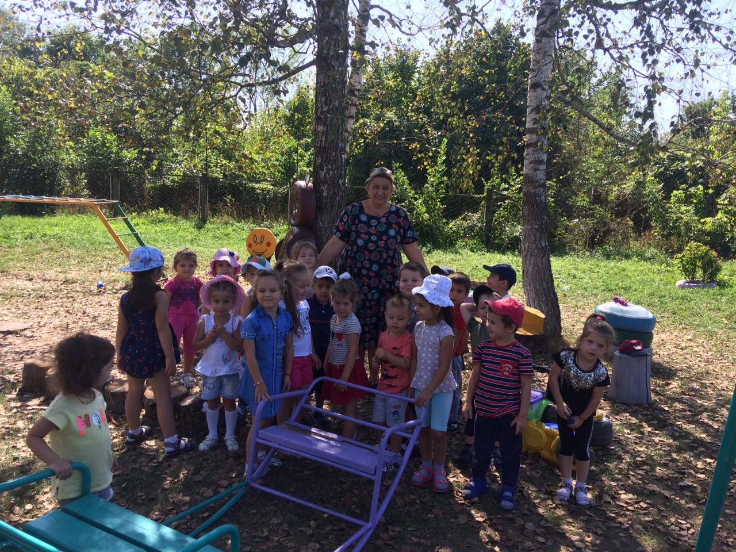
27 сентября-
День дошкольного работника
Дошкольный возраст — особенно важный и ответственный период в жизни ребенка, в этом возрасте формируется личность, и закладываются основы здоровья. Благополучное детство и дальнейшая судьба каждого ребенка зависит от мудрости воспитателя, его терпения, внимания к внутреннему миру ребенка.
С помощью своих воспитателей дошкольники познают секреты окружающего мира, учатся любить и беречь свою Родину.
С праздником, коллеги дорогие!
Пускай за труд воздастся всем добром, А ваши дни, от счастья золотые, Наполнятся любовью и теплом! На ниве воспитания желаю Побед, успехов, добрых новостей, Творить добро, и горечи не зная, Наполнить мир улыбками детей! Пусть радость ваши будни озаряет, Исполнятся заветные мечты, А впереди уверенно сияет Звезда надежды, веры и любви! Работайте старательно, умело, Энергии вам, мудрости, тепла И творчески, внимательно и смело, Откройте детям души и сердца!

